Slide 1

软工需求获取与分析
刘心悦 161220085
陈少谦 171860595
马少聪 171860663
冯旭晨 171860681

Slide 2
目 录
CONTENTS
项目介绍
爬虫
01
分词
02
词转词向量
03
聚类和词云分析
04
实验总结

Slide 3
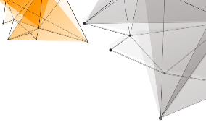
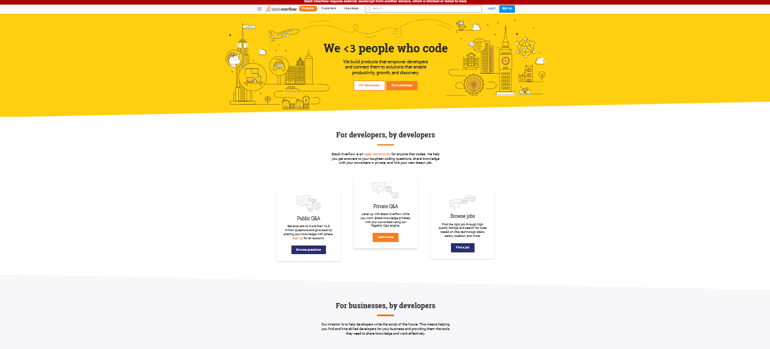

项目介绍
INTRODUCTION
Stack Overflow
“IDE”作为标签进行搜索
爬虫找到所有IDE相关的问答
-> 视为一个 Smart IDE 的潜在需求
对问答进行分类
进行词云分析
提取出若干关键字作为参考用以分析

Slide 4
01
STEP
爬虫
introduction
crawler

Slide 5
爬虫
CRAWLER
获取HTML源码
select函数查找
正则表达式筛选
输出爬虫结果
1
2
3
4

Slide 6

爬虫
CRAWLER
构造请求

Slide 7
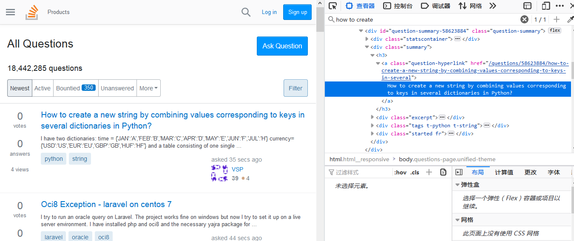
爬虫
CRAWLER
获取HTML源码

Slide 8
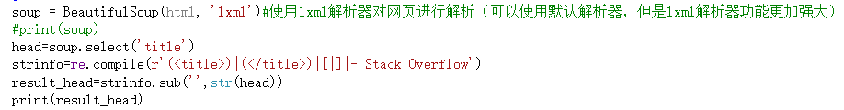
爬虫
CRAWLER
解析并筛选

Slide 9
02
STEP
分词
Spacy
regular expression

Slide 10
分词
Separate Words
Why is the Android emulator so slow? How can we speed up the Android emulator? ,I have got a should start fairly quickly on such a machine but for me it does not. I have followed all the instructions in setting up the IDE SDKs JDKs and such and have had some success in starting the emulator quickly but that is very rare.
the Android emulator, we, the Android emulator, I, a, such a machine, me, it, I,all the instructions, the IDE, SDKs, JDKs, some success, the emulator ,that
spacy nounc
Separate
regular expression
Why, is, the, Android, emulator, so, slow, How, can, we, speed, up, the, Android, emulator, I, have, got, a, should, start, fairly, quickly, on, such, a, machine, but, for, me, it, does, not, I, have, followed, all, the, instructions, in, setting, up, the, IDE, SDKs, JDKs, and, such, and, have, had, some, success, in, starting, the, emulator, quickly, but, that, is, very, rare
the Android emulator, we, the Android emulator, I, a, such a machine, me, it, I,all the instructions, the IDE, SDKs, JDKs, some success, the emulator ,that

Slide 11
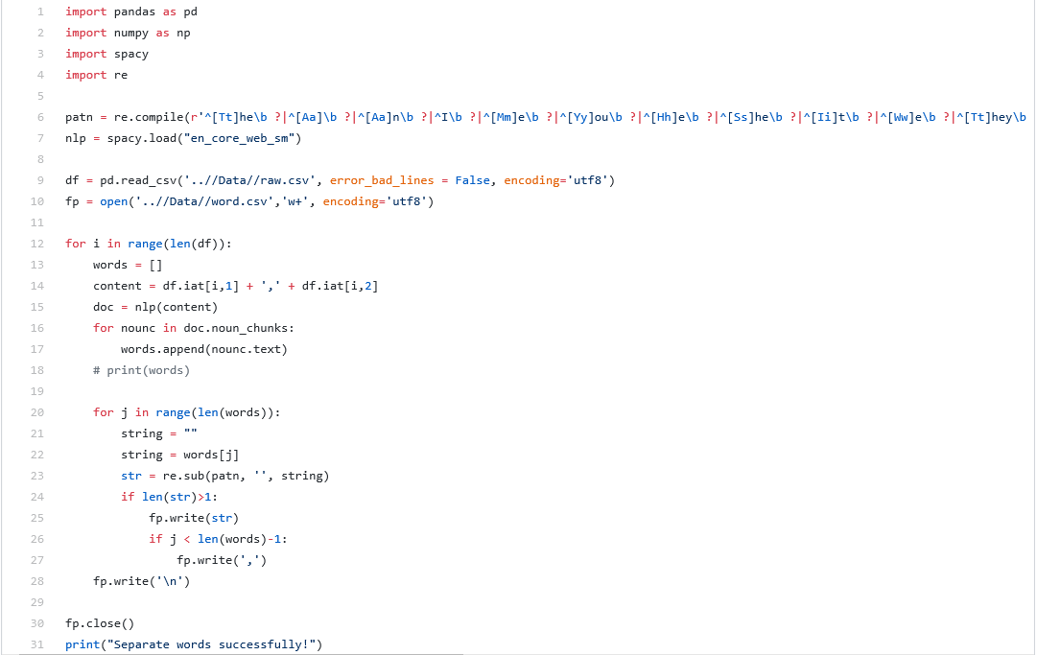
分词
Separate Words
正则过滤
名词提取
正则过滤

Slide 12

03
STEP
詞轉詞向量
使用的包
Code
步驟解説

Slide 13



使用的包
（ 偷懶 熟練使用現代科技）
Imported Packages
gensim.word2vec
Gensim is an open-source library for unsupervised topic modeling and natural language processing, using modern statistical machine learning. Gensim is implemented in Python and Cython.
numpy
NumPy is a library for the Python programming language, adding support for large, multi-dimensional arrays and matrices, along with a large collection of high-level mathematical functions to operate on these arrays

Slide 14
不臭也不長的步驟
Steps
自“word.csv”获取分词后的文本信息（格式为每段落占一行，每行中的每列为词语/短语）
将每个词读取入二维数组（同样按照每行为段落，每列为词语/短语）
通过gensim中的word2vec将数据训练为词向量
将每段中的词向量加总取平均作为段落向量
将段落词向量存入csv文件“vec.csv”（格式为 序号/向量）
Word2vec
訓練模型
Word.csv
分詞讀入二維數組
Vec.csv
詞向量導出
1
2
3
Notes:
词转词向量获取分词后的文本信息：文件名“word.csv”，格式为每段落占一行，每行中的每列为词语/短语
将每个词自csv文件读取入二维数组，同样按照每行为段落，每列为词语/短语
通过gensim中的word2vec将数据训练为词向量，再将每段中的词向量加总取平均作为段落向量
将段落词向量存入csv文件“vec.csv”，格式为 序号/向量

Slide 15

Talk is cheap
sentence_list = readCSV(r"..//Data//word.csv")
vecSize = 100
model = word2vec.Word2Vec(sentence_list, hs=0, sg=1, min_count=0, window=5, size=vecSize)
print('Model Build Complete! Model shape : ', model.wv.syn0.shape)
# hs
設置為1采用hierarchical softmax技巧
设置为0（defaut），则采用egative sampling
# sg 设置训练算法，默认为0，对应CBOW算法；sg=1则采用skip-gram算法；
# min_count 過濾掉出現次數低於該參數的詞
# window 当前词与预测词在一个句子中的最大距离
# size 詞向量大小

Slide 16
Show Me the Code
""" 生成句向量 """
senVec_list = [] # sentence vector list
for i in range(len(sentence_list)):
senVec = np.array([0] * vecSize)
for word in sentence_list[i]:
wordVec = model[word]
senVec = senVec + wordVec
senVec = senVec / len(sentence_list[i])
# 句向量为句中所有词向取平均数
senVec_list.append(list(senVec))
print('Word2Vec Complete!')

Slide 17
04
STEP
聚类和词云分析
Clustering
Wordle Analysis

Slide 18
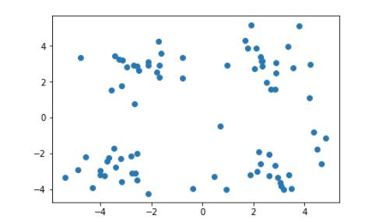
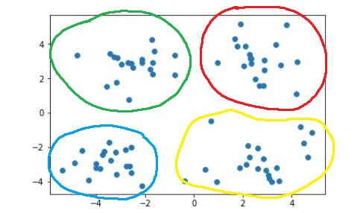
聚类
Clustering
Clustering
Notes:
文本聚类主要是依据基本的聚类假设：同类的文档相似度较大，而不同类的文档相似度较小。作为一种无监督的机器学习方法，聚类由于不需要训练过程，以及不需要预先对文档手工标注类别，因此具有一定的灵活性和较高的自动化处理能力，已经成为对文本信息进行有效地组织、摘要和导航的重要手段。
图中每一个蓝色的样本点代表一条记录，整张图代表了记录在词向量空间中的分布。
本次实验中我们的词向量是100维的。

Slide 19

词云
Wordle
Notes:
”词云“是伴随网络媒体应运而生的概念。“词云”的目的是对网络文本中出现频率较高的“关键词”予以视觉上的突出，形成“关键词云层”或“关键词渲染”，从而过滤掉大量的文本信息，使浏览网页者只要一眼扫过文本就可以领略文本的主旨。
简单来说就是对文本进行分析，然后生成一张图片，图片中字越大说明该词在文本中出现得越频繁。
非常直观。

Slide 20
Kmeans算法
k-means Clustering Algorithm
选择k个簇
计算各个样本点到“簇中心”的距离
根据新划分的簇，更新“簇中心”
1
2
3
from sklearn.cluster import Kmeans
kmeans = KMeans(n_clusters=ClustersNum).fit(X)
pred = kmeans.predict(X)
Notes:
kmeans算法又名k均值算法。其算法思想大致为：先从样本集中随机选取 k 个样本作为簇中心，并计算所有样本与这 k 个“簇中心”的距离，对于每一个样本，将其划分到与其距离最近的“簇中心”所在的簇中，对于新的簇计算各个簇的新的“簇中心”。
1. k的选择一般是按照实际需求进行决定，我们在此次实验中尝试给出的k值为5；
2. 距离度量使用的是欧式距离；
3. 对于划分好的各个簇，计算各个簇中的样本点均值，将其均值作为新的簇中心。
自2007年发布以来，scikit-learn已经成为Python重要的机器学习库了，scikit-learn简称sklearn，支持包括分类，回归，降维和聚类四大机器学习算法。还包括了特征提取，数据处理和模型评估这三大模块。

Slide 21
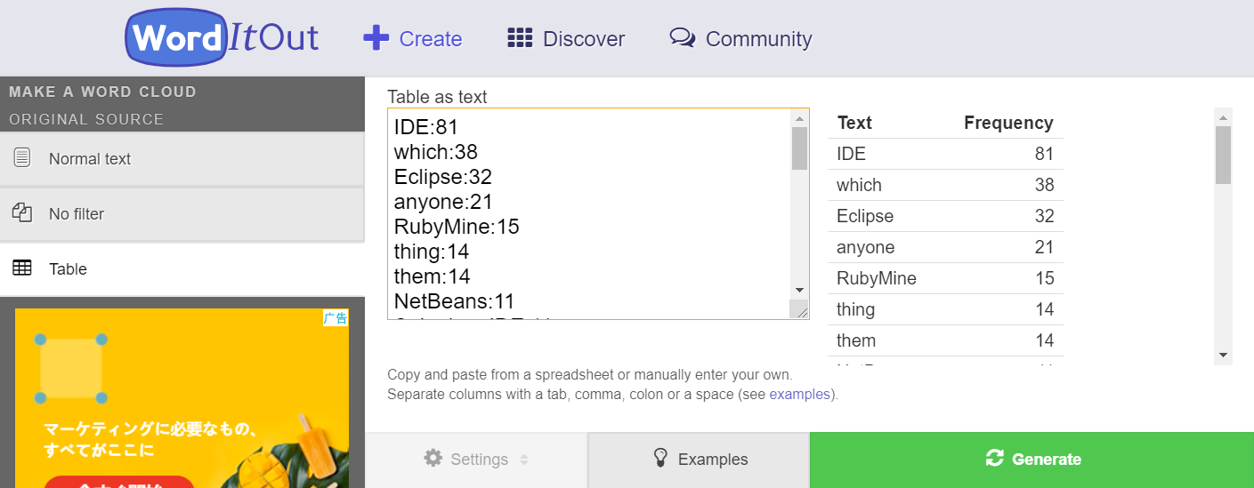
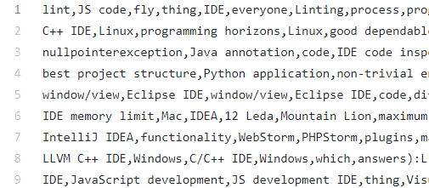
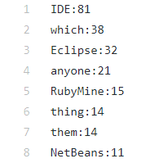
词云分析
Wordle Analysis
数据整理
TF-IDF
WordItOut
class_w_0.csv
class_w_1.csv
class_w_2.csv
class_w_3.csv
class_w_4.csv
class_w_0_c.csv
class_w_1_c.csv
class_w_2_c.csv
class_w_3_c.csv
class_w_4_c.csv
WordCloud0.png
WordCloud1.png
WordCloud2.png
WordCloud3.png
WordCloud4.png
分类文本
词频计数
词云图片
Notes:
Python自带的collections包中有Count函数，可以进行词频计数。
网上有一些在线词云生成网站，不过我在百度上找了一些，这些要么词云简陋，功能匮乏；要么要充值会员才能使用。最后在外网上找了一个非常不错的词云制作网站WordItOut，完成了我们的词云。

Slide 22
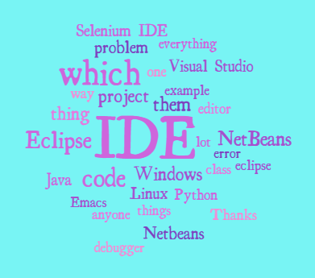
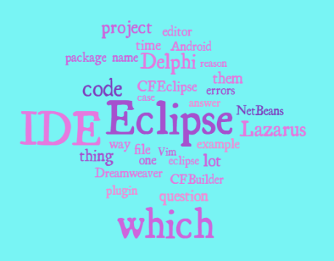
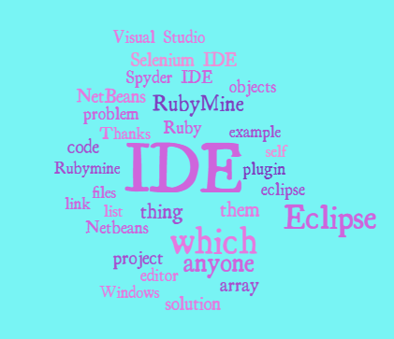
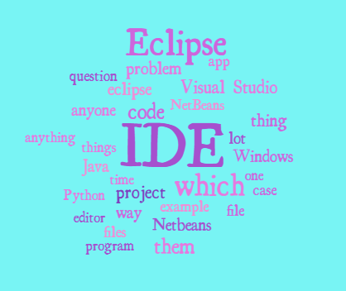
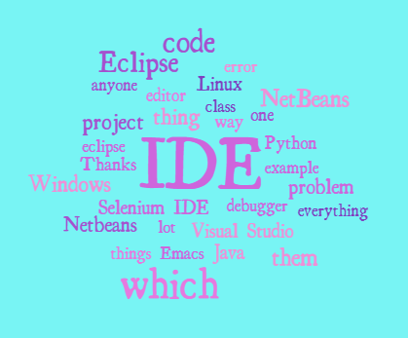
词云分析结果
03
01
Analysis Result
00
04
02
Notes:
这是5组词频数据做出来的5张词云图。

Slide 23

词云分析结果
Analysis Result
Class0：PC端操作系统/ 编程语言 / 集成开发环境（IDE）
- 支持多种操作系统，如 Windows / Linux/ MacOS
- 支持多种编程语言，如 Python / Java / C / C++ / HTML
- 支持多种外部插件
- 支持文件资源管理器 / 项目管理器
- 具有完备的调试/ 样例测试 / 程序测试等功能
- 具有命令行操作功能
- 功能强大的编辑器
Class1： 移动端操作系统 / 编辑器（Vim/Editor) / 外部插件
class2：调试器 / 应用程序测试 / 测试样例
Class3：文件资源管理器 / 命令行操作界面
class4: 项目管理器
Notes:
在有了词云的帮助下，我们还对分类数据进行了人工分析，查看每一类需求集中的一些需求点。

Slide 24
实验总结
Experiment Summary
实验目标达成：
使用Python完成了对需求的获取、分类和分析。
爬虫
收集数据
值得改进的地方：
数据来源为Stackoverflow，并不是标准的需求文本。且爬取的数据集规模较小；
分词，生成词向量
生成词向量算法简单，丢失大量文本语义信息；
聚类
词云分析
采用的聚类方法简单，分类结果有效性不能保障。
Notes:
本次实验完成了对软件需求的获取、分类和分析，并使用强大的Python语言完成这一系列动作的自动化。最后得到了还不错的分类结果。
当然，本次实验还存在诸多弊端，本次实验只从Stackoverflow上爬取了500条问答，数据集不够大。
实验中采用的向量化方法是：词向量求平均直接作为文章向量。这种方法忽略了文本在上下文语境中的语义关系，导致文本语义大量丢失。适合用于在短文本分类中，处理此次试验中的长文本就颇显不足了。
简单的kmeans作为聚类算法也不能很好反映软件需求这种复杂数据的特征，算法需要预先设定的k值，限定了聚类结果中话题的个数，这在非给定语料的应用中并不可行。且该算法容易受到异常点的干扰而造成结果的严重偏差

Slide 25
谢谢您的观看！
THANKS FOR LISTEN

